Slide 1
Елмая, көлә кояш, Сез дә елмаегыз бераз.
Хәерле иртә миңа да,
Хәерле иртә сиңа да,
Хәерле иртә безгә дә,
Хәерле иртә сезгә дә!

Slide 2
Дежур укучы белән әңгәмә.
-Мин бүген дәрестә дежур түгел.
-Мин бүген дәрестә дежур.
-Бүген атнаның беренче көне,
дүшәмбе .
-Дәрестә барысы да бар.

Slide 3
Дәреснең темасы:
Сыйфатлар
темасын
кабатлау

Slide 4
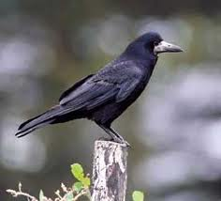
Фонетик зарядка
Кара карганың кара баласы
карда утыра

Slide 5
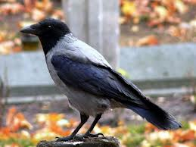
Карга әйтә: «Кар – кар, Мичтә бәлеш бар, бар Мичтән бәлеш алыр идем Өйдә кунак бар, бар».

Slide 6
-Сыйфат-мөстәкыйль сүз төркеме; -Сыйфат нинди? соравына җавап бирә.

Slide 7
Алма нинди?

Slide 8
Кояш нинди?

Slide 9
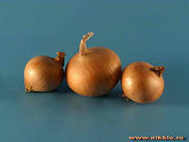
Суган нинди?

Slide 10
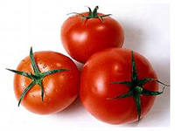
Помидор нинди?

Slide 11
Кояш - сары,түгәрәк,җылы,матур....
Алма- кызыл,түгәрәк,тәмле.баллы....
Суган- сары ,әче,түгәрәк ,кечкенә....
Помидор - кызыл, тәмле ,түгәрәк....

Slide 12
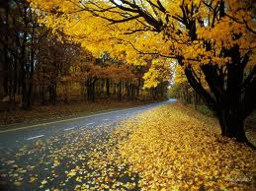

Slide 13
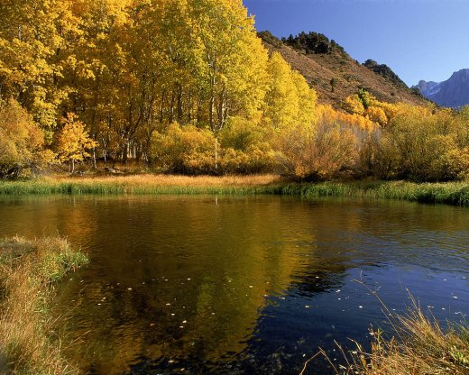

Slide 14
1. Найди слово,противоположное по значению.(ала)
А) килә Б)ача В)бирә Г)яба
2.Укажите осенние месяца
А)март, апрель ,май.
Б)февраль,март, май
В) сентябрь,октябрь,ноябрь
3. Переведи слово на русский язык (песнәк ).
А)ворона Б)синица в)воробей
4. Укажите лишнее слово в логическом ряду.
А)дәфтәр Б)китап В)кишер Г)каләм
5.Укажите слово,отвечающий на вопрос нишли?
А) бабай Б)укый В)китап Г)яшел
6.Укажите слово,которое выражает отрицание.
А)әйе Б)кош В)кояш Г)түгел

Slide 15
Рәхмәт, дәрес тәмам.

